Slide 1

金融交易處交易/市場報告

Slide 2
外匯交易部- FX View
USD/TWD:
台股偏弱外資匯出下，匯價見高33.274，假前央行大力阻貶將匯價壓回33.088。觀察亞幣動態及央行阻貶決心，偏好33.00~33.35區間操作。
USD/CNH:
對等關稅公布後，在7.24~7.348劇烈震盪。觀察人行動作及關稅後續。偏好7.28~7.35區間操作。

Slide 3
外匯交易部- FX View
EUR/USD:
對等關稅公布後大漲，見高1.1143後拉回修正。持續觀察後續影響。偏好1.0850~1.1050逢低偏多歐元操作。
USD/JPY:
美債殖利率破底後，匯價見低144.58，較佳的NFP數字使美元跌深反彈回測147上方。觀察風暴續發展，偏好143.50~148.00區間操作。

Slide 4
損益及部位概況
(單位:千元) | 4月 |  |  | 2024/4累計 |  |  | 全年
 | 4/1~4/2 收入 | 預算 | 達成率 | 1/1~4/2收入 | 預算 | 達成率 | 預算 | 達成率
外匯交易部 | 9,546 | 54,250 | 17.6% | 93,244 | 217,000 | 43.0% | 651,000 | 14.3%
 | 4月 |  |  | 2024/4累計 |  |  | 全年
(單位:千元) | 4/1~4/3 收入 | 預算 | 達成率 | 1/1~4/3收入 | 預算 | 達成率 | 預算 | 達成率
外匯交易部 | 15,370 | 54,250 | 28.3% | 99,068 | 217,000 | 45.70% | 651,000 | 15.2%
今日中午12:45 損益概況 spot ref aud/usd 0.6018;gbp/usd 1.2899; usd/jpy :145.93
部位概況
Delta
aud/usd: +8 ; usd/jpy -33; gbp/usd +22

Slide 5
利率交易部損益及部位概況
 | 4月 |  |  | 2025/4 累計 |  |  | 2025全年
(單位:千元) | 4/1~4/2 收入 | 預算 | 達成率 | 1/1~4/2 收入 | 預算 | 達成率 | 預算 | 達成率
利率交易部Bill | 6,592 | 31,808 | 20.7% | 129,421 | 127,233 | 101.7% | 387,000 | 33.4%
利率交易部IRD | 204,100 | 26,750 | 763.0% | 302,917 | 107,000 | 283.1% | 321,000 | 94.4%
利率交易部CRD | -6,068 | 26,667 | -22.8% | 69,019 | 106,667 | 64.7% | 320,000 | 21.6%
利率交易部 | 204,624 | 85,225 | 240.1% | 501,357 | 340,900 | 147.1% | 1,028,000 | 48.8%
 | DV(台幣百萬) | 上週DV(台幣百萬) | DV Chg | YTD Last Week | MTD | YTD | Weekly PL Diff
台債 | -4.40 | -4.59 | 0.19 | 13.63 | 31.06 | 53.97 | 40.34
台幣IRS | -1.71 | -2.16 | 0.44 | 61.68 | 78.79 | 156.29 | 94.61
外幣IRS/CCS/ Futures | -2.63 | -0.12 | -2.50 | (89.07) | -22.57 | -33.39 | 55.68
FX Swap/ CSS | 1.21 | 1.34 | -0.13 | 101.43 | 30.98 | 156.11 | 54.68
CNY Bond | -1.69 | -1.67 | -0.02 | (29.74) | 85.84 | -30.07 | (0.33)
SUM |  |  |  | 57.94 | 204.10 | 302.92 | 244.98
 | DV(台幣百萬) | 上週DV(台幣百萬) | DV Chg | YTD Last Week | MTD | YTD | Weekly Diff
IR/Bond Futures | -0.06 | -0.80 | 0.74 | 28.56 | -0.88 | 25.55 | (3.01)
Corp Bond +CDS | -0.01 | -0.06 | 0.05 | (0.82) | 0.13 | -0.59 | 0.23
ASW |  |  |  | 36.98 | -5.50 | 33.60 | (3.37)
ETF |  |  |  | (2.43) | 0.18 | 10.45 | 12.88
SUM |  |  |  | 62.29 | -6.07 | 69.02 | 6.73

Slide 6
部位及交易員損益
交易員 | 職位(部/組長) | 組別 | 主要操作產品 | YTD | Budget | YTD/Budget % | YTD/ Budget Pro rata%
執行長(Henry) |  |  |  | 11,381
周伯彥(Jesse) | 部長 |  | 美、歐債期貨/台外幣IRS/外幣債 | 3,087
簡嘉宏(Aaron) | 組長 | IRD | 台債/台外幣IRS/美債期貨 | 4,505 | 10,000 | 45.1% | 178.7%
吳丕雄(Pete) | 交易員 | IRD | TWD FX Swap&IRS/CCS/美債期貨 | 4,489 | 9,000 | 49.9% | 197.9%
吳文祺(Gary) | 交易員 | IRD | CNH FX Swap/境內人民幣債 | 1,765 | 4,500 | 39.2% | 155.6%
王信閎(Mark) | 交易員 | IRD | G7 FX Swap&IRS/境內人民幣債/台債 | 4,837 | 4,500 | 107.5% | 426.5%
周志曄(Mark) | 交易員 | IRD | 境內人民幣債/ CNH FX Swap | 1,251 | 4,500 | 27.8% | 110.3%
王鼎偉(Louie) | 組長 | CRD | 外幣債/Bond ETF/美債期貨 | 957 | 6,500 | 14.7% | 58.4%
林燈媒(Roger) | 交易員 | CRD | 台幣IRS/美債期貨 | 436 | 6,000 | 7.3% | 28.9%
魏大凱 | 交易員 | CRD | CBASW | 3,360 | 12,000 | 28.0% | 111.1%
陳仁義 | 組長 | 票券 | 票券 | 460 | 1,800 | 25.5% | 101.3%
吳翠敏 | 交易員 | 票券 | 票券 | 2,766 | 8,500 | 32.5% | 129.1%
張宗傅 | 交易員 | 票券 | 票券 | 3,324 | 9,300 | 35.7% | 141.8%
張明瑜 | 交易員 | 票券 | 票券 | 3,533 | 10,600 | 33.3% | 132.2%
徐嘉蔚 | 交易員 | 票券 | 票券 | 1,386 | 4,400 | 31.5% | 125.0%
陳雅玫(May) | 交易員 | 票券 | 票券 | 1,473 | 4,300 | 34.3% | 135.9%
部位:
美債期貨: +800 lots
DV=-1.7MM TWD
澳債期貨: +1000 lots
DV=-1.8MM TWD
台債
DV=-4.4MM TWD
台幣IRS
DV= -1.8MM
(10Y=-4MM)
USDTWD FX Swap:
1Y S/B 500MM

Slide 7
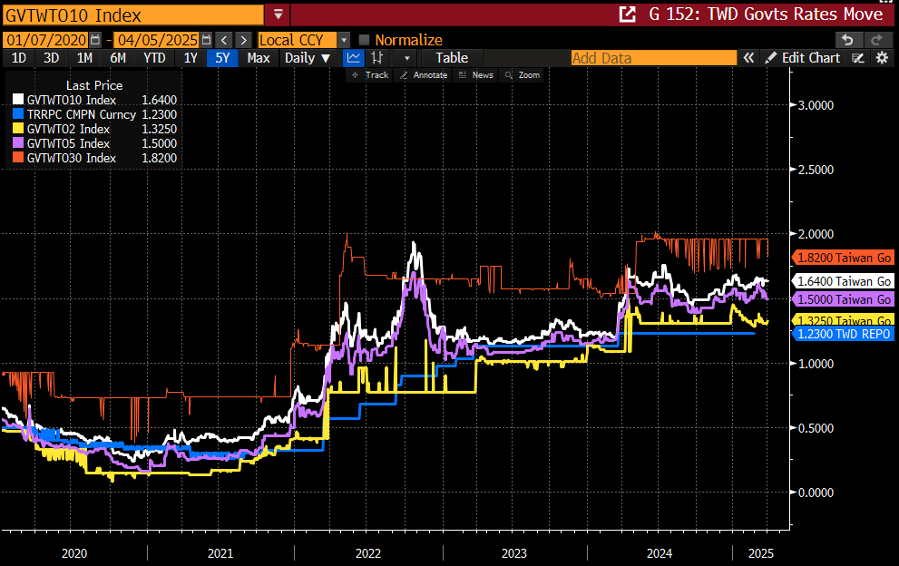
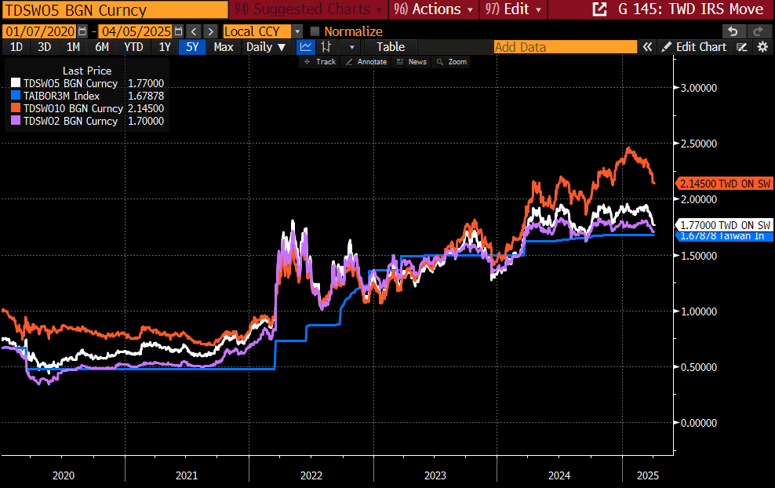
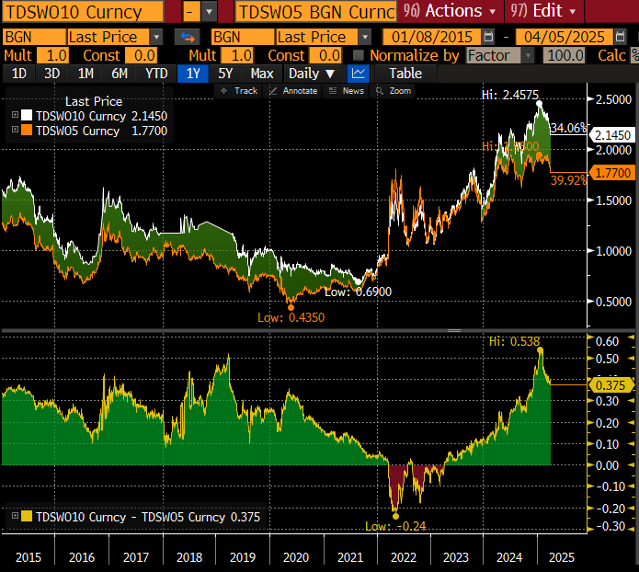
台幣利率
台債走勢
台債IRS走勢
台債IRS 5X10走勢
今早2Y yield-8bp至1.27， 5Y yield -9bp至1.44，10Y yield -7bp至1.54，30Y yield -6bp至1.78 。
5Y IRS -19bp@1.64， 5X10 -5bp @35bp，10Y 中價level -22bp @2.0
策略: 關稅政策將對台灣經濟產生重大衝擊，策略持續偏收 IRS

Slide 8
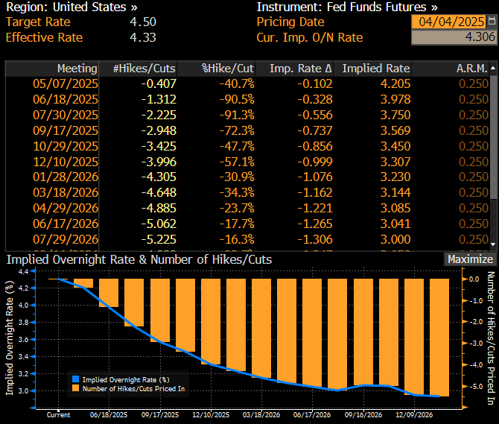
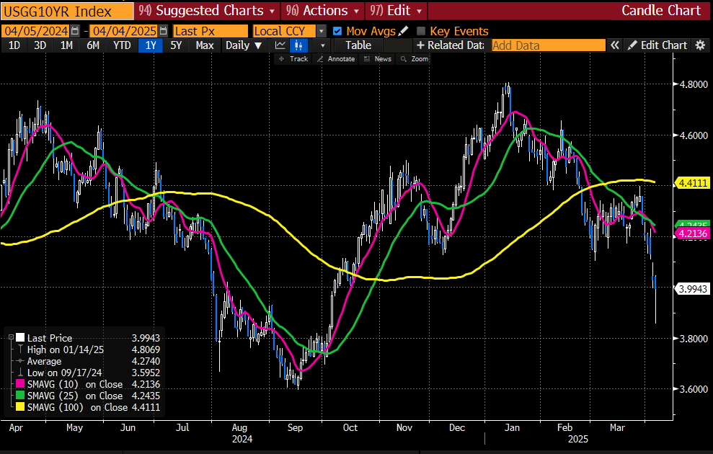
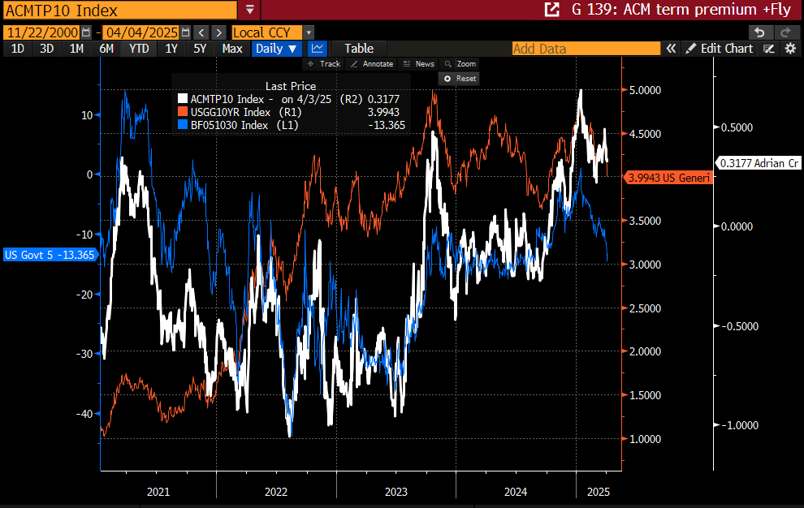
USD Rate
FOMC Decision Expectations
US 10Y yield
上週美債 -21~-28bp，belly部分下跌幅度最大。
上週三川普宣布超乎市場預期的關稅政策，引發美股重挫，美債殖利率亦直接跌破前波區間低點，十年美債上週五最低跌至3.85%，惟收盤再回升至接近4%。目前市場已反映關稅政策將使國際經濟陷入衰退，若川普關稅政策後續若無其他協商空間，預期美債殖利率仍將進一步下跌。
Term Premium

Slide 9
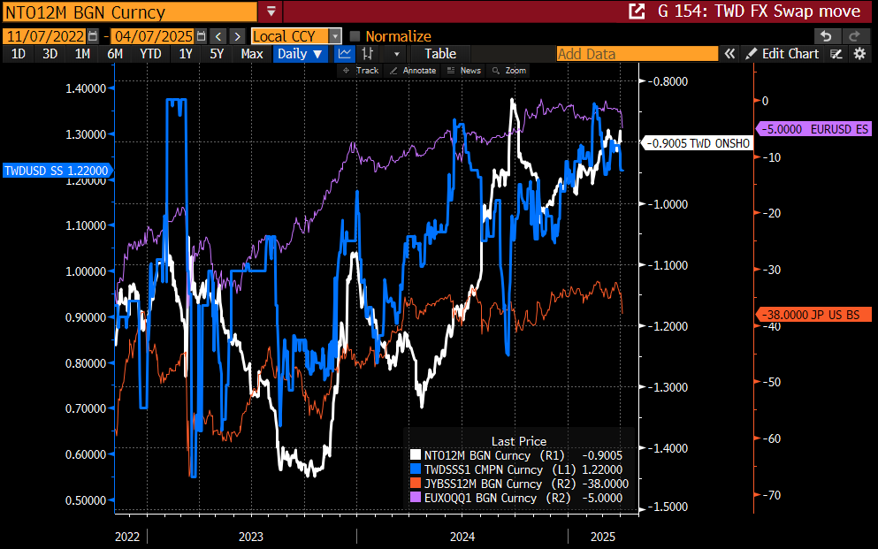
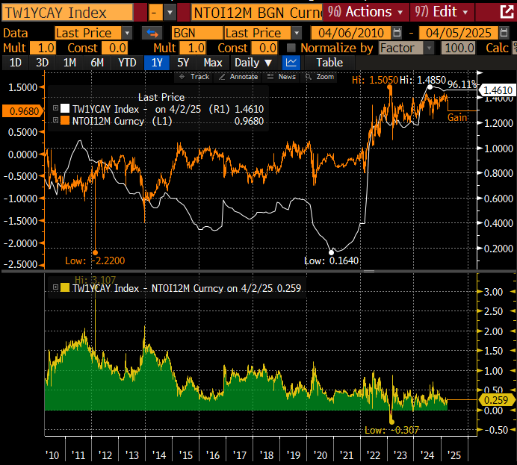
USDTWD Swap
USDTWD swap point 1Y vs USDTWD CCS 1Y
Implied TWD 1Y vs 央行NCD 1Y
今早美金1Y IRS約在3.65，利率較上週-33bp，1Y USDTWD swap point中價 約在-830水位，1Y implied台幣利率跌至1.1%
市場持續price in 衰退及FED降息機率，fx swap point趨勢偏上行

Slide 10
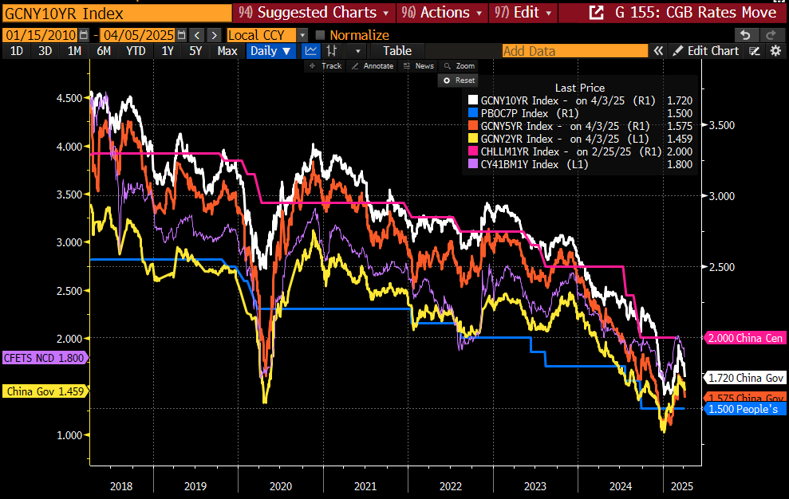
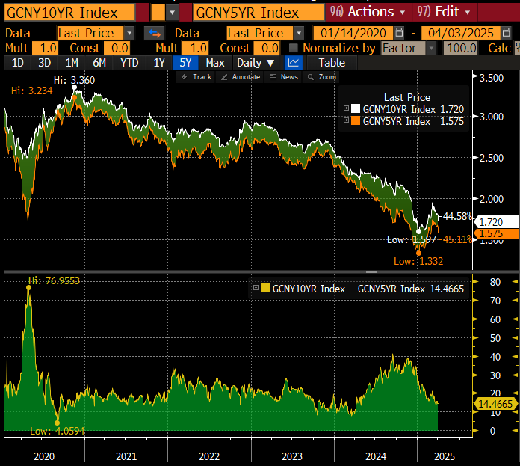
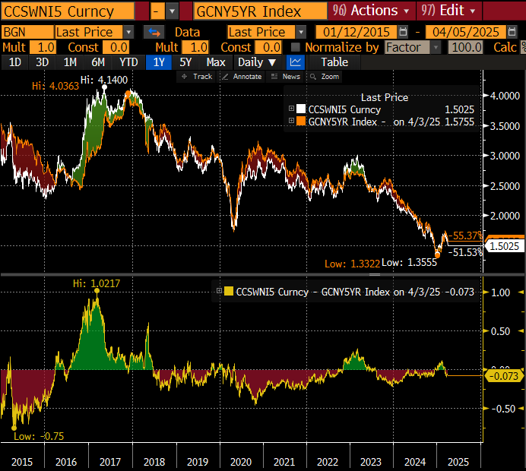
CNY Bond
CGB yields
CGB10Y vs CGB5Y
2/28以來，2Y: -3bp @1.46， 5Y: -8bp @1.58， 10Y: -9bp @1.72， 30Y: -12bp @1.91
川普對等關稅實施後，美國對中國商品的累計關稅稅率將升至54%，超出市場預期，預估後續人行降息已無懸念，中債將以偏多操作為主。
CNY 5Y Bond Swap

Slide 11
Credit
US IG Cash次級市場: JULI spread週變動 +16bp，BBG US IG OAS Index週變動 +20bp，平均 +18bp
上週美國公司債市場發債量總計6B。平均而言，實際發行利率自IPT減點為25bp (前週為25bp); 發行後次級表現平均 +10bp(前週為 -3bp)，整體new issue發行狀況表現疲弱。
Valuation: BBB(108/92bp)與BB(282/233bp) spread差距來到174bp(Weekly: +36bp)，BBB-BB spread三個月區間為101~174，目前在區間100%，偏bearish。
Fund Flow 本周IG Fund Flow: +5B(4週平均數 2.9B)，偏bullish。
Dealer Position(JPM預估): -7B ，Dealer部位 3m percentile 0%，偏bullish。
Overall: 上週發行發向量小，new issue發行後widen 10bp。籌碼面穩定，dealer部位降低，fund flow則回升。然因川普關稅政策力度超乎市場預期，投資等級信用次級市場spread widen 18bp，BBB與BB利差則widen 36bp，經濟衰退風險大幅上升，spread轉以偏空看待。

Slide 12
4/1-4/7_股權交易部
單位 : 千元
股權交易部 |  | NET | Long | Short | DTD | MTD | YTD
TW | Stock | 183,750 | - | - | (3,935) | (1,864) | (5,510)
 | CB | 390,732 | - | - | 825 | 2,836 | (18,124)
 | CB Arb | - | 1,283,378 | (522,990) | 297 | 590 | 6,749
 | Fut Arb | - | 4,656,997 | (4,685,537) | (23,451) | (8,405) | 25,591
合計 |  |  |  |  | (26,264) | (6,843) | 8,706
月預算為3,200萬(達成率-21.4%)，年預算為3.84億(達成率2.3%)
整體部位Net Delta = 3.1億，較上周上升0.5億，主要為有0.5億的ETF贖回尚未入帳。若扣除此一部位，則整體部位幾無變動。
主要部位資訊：
股票 - 方向性部位 |  |  |  | 可轉債 - 方向性部位
代碼 | 名稱 | 市值 | 市值佔比 | 代碼 | 名稱 | 市值 | 市值佔比
2330 | 台積電 | 24,492,000 | 12.2% | 140201 | 遠東新E1永 | 21,600,000 | 6.7%
XU1 | A50期貨 | 17,555,169 | 8.7% | 811210 | 至上十 | 14,714,700 | 4.5%
2385 | 群光 | 15,075,000 | 7.5% | 140202 | 遠東新E2永 | 14,028,750 | 4.3%
2439 | 美律 | 14,500,000 | 7.2% | 25284 | 皇普四 | 13,579,300 | 4.2%
2618 | 長榮航 | 14,241,600 | 7.1% | 99587 | 世紀鋼七 | 13,416,000 | 4.1%

Slide 13
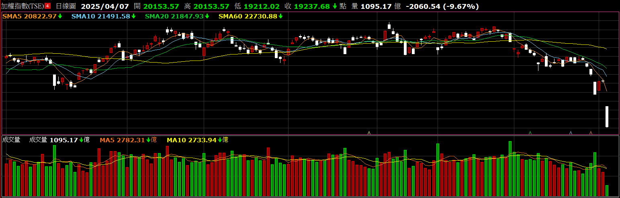
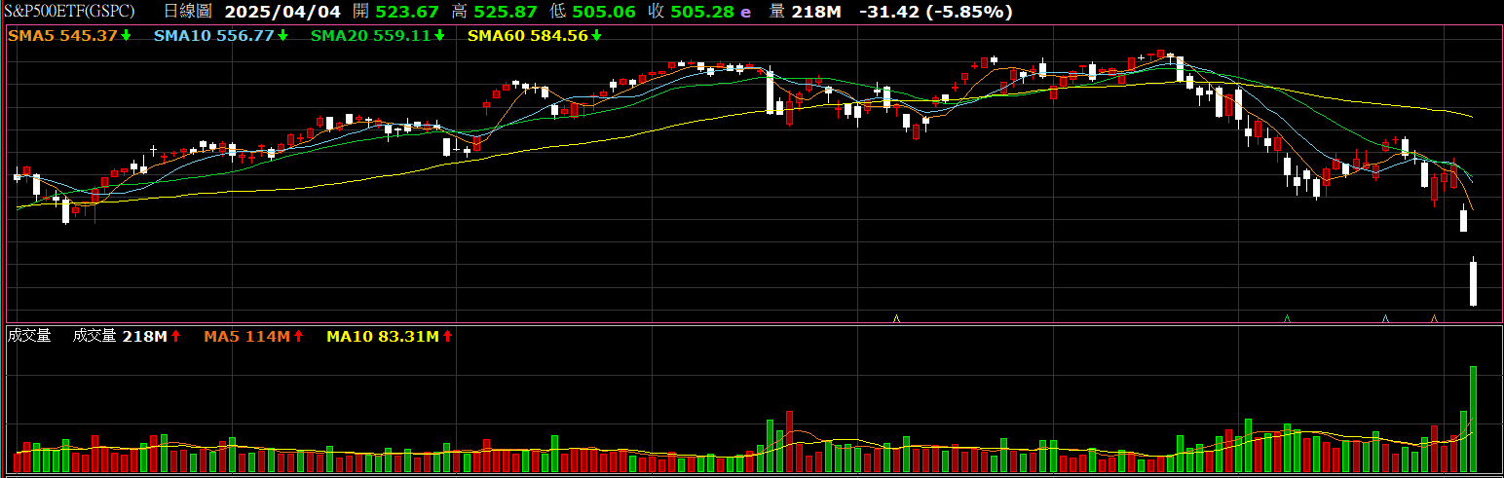
股票市場訊息與交易策略
加權指數
S&P500
上週盤勢
加權指數部份，上周台股在美股主要指數整理影響下，周修正約1.4%，技術面型態持續弱勢，各均線反壓，上檔壓力沈重。融資大減至3000億以下，外資期貨回到29000口空單。
美股主要指數本周一跟二除了費城半導体累積-0.6%%，其他三大指數上漲小於1%以內，關稅問題影響資金情緒，市場觀望氣氛濃厚，壓抑指數低檔整理。
本周交易策略
股票單邊部位為1.3億(扣除ETF贖回後)，股票的主要持股台積電不動，有機會砍掉其他持股，轉成大型股的ETF賭反彈，如: 0050。此外，針對期貨斷頭賣壓可能需要宣洩兩天，將找機會買進台指Call，以權利金博反彈。

Slide 14
CB市場訊息與交易策略
上週市場訊息：
本週盤勢破底後反彈，CB市場情緒仍保守，溢價小幅收斂。
近期掛牌CB大型案件如下： 84222可寧衛二，台新證主辦(詢圈)，5年，20億，內評4，4/7掛牌，Parity 97，穩定配息且公司獲利成長，線型仍多頭排列，若掛牌CB評價便宜，擇機增加CB 方向性部位。
本週交易策略：
CB方向性交易部位： 中小型股OTC指數破底，持續降低部位，整體部位由4.6億降至3.9億。 賣出股價轉弱標的：15601中砂一、62235旺矽五、99392宏全二、80282昇陽二、三商電一
CB套利交易部位： 賣出股價弱勢Parity偏低，已無套利機會之標的，並買進溢價收斂，評價偏低、具有波動套利機會之標的，並逐漸增加部位，目前部位約12.9億。 賣出標的：至上十、晟德七。 買進標的：旺宏二。

